Slide 1
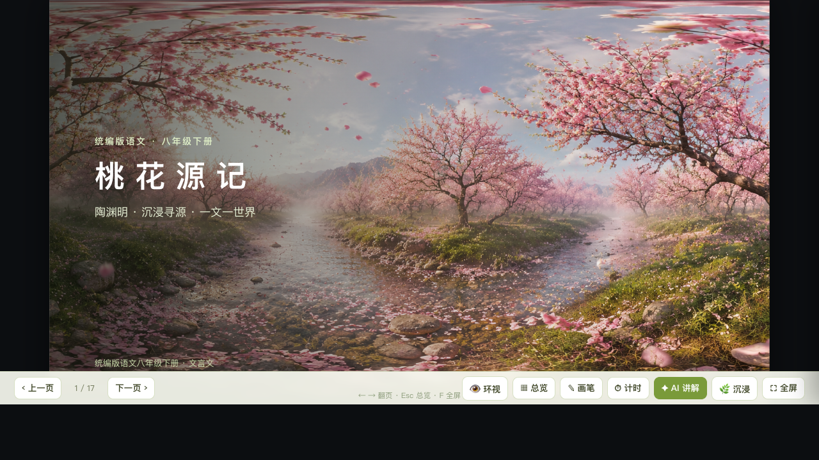
桃花源记 · 沉浸寻源
陶渊明 · 跟着渔人行踪走进世外桃源 · 360实景一体课
统编版语文八年级下册《桃花源记》
▶ 打开沉浸课件

Slide 2
学习目标
这节课,我们要学会
语言积累与运用
正确流利、有感情地朗读并背诵课文,掌握重点实词虚词、通假与古今异义,准确翻译重点句。
思维发展与提升
以渔人行踪为线索,理清'发现—进入—做客—再寻'的情节,把握文章结构。
审美与文化
感受桃花源的环境美、生活美、人情美,体会作者寄托的社会理想与对现实的批判,理解'世外桃源'的文化内涵。
桃花源记 · 沉浸寻源
P.2

Slide 3
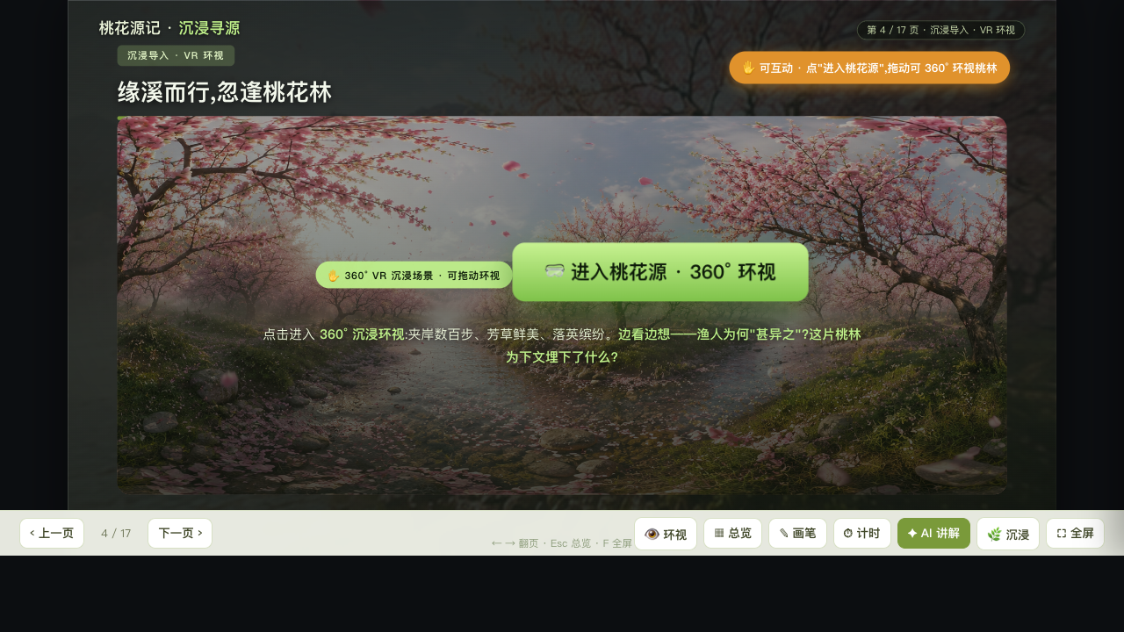
VR 沉浸导入 · 走进桃花林
▶ 课件第 4 页
360° 环视夹岸桃花,设问:渔人为何"甚异之"?
桃花源记 · 沉浸寻源
P.3

Slide 4
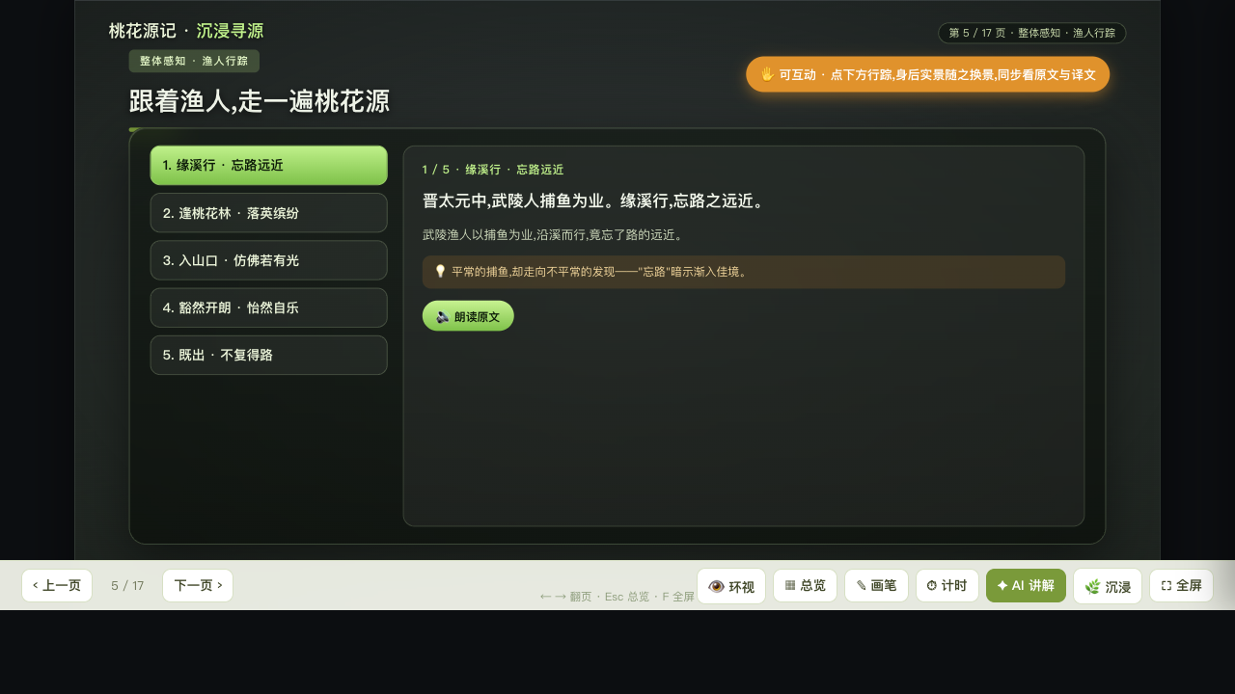
整体感知 · 渔人行踪(互动)
▶ 课件第 5 页
点选五站,身后实景随之换景,同步原文与译文,理清情节线索
桃花源记 · 沉浸寻源
P.4

Slide 5
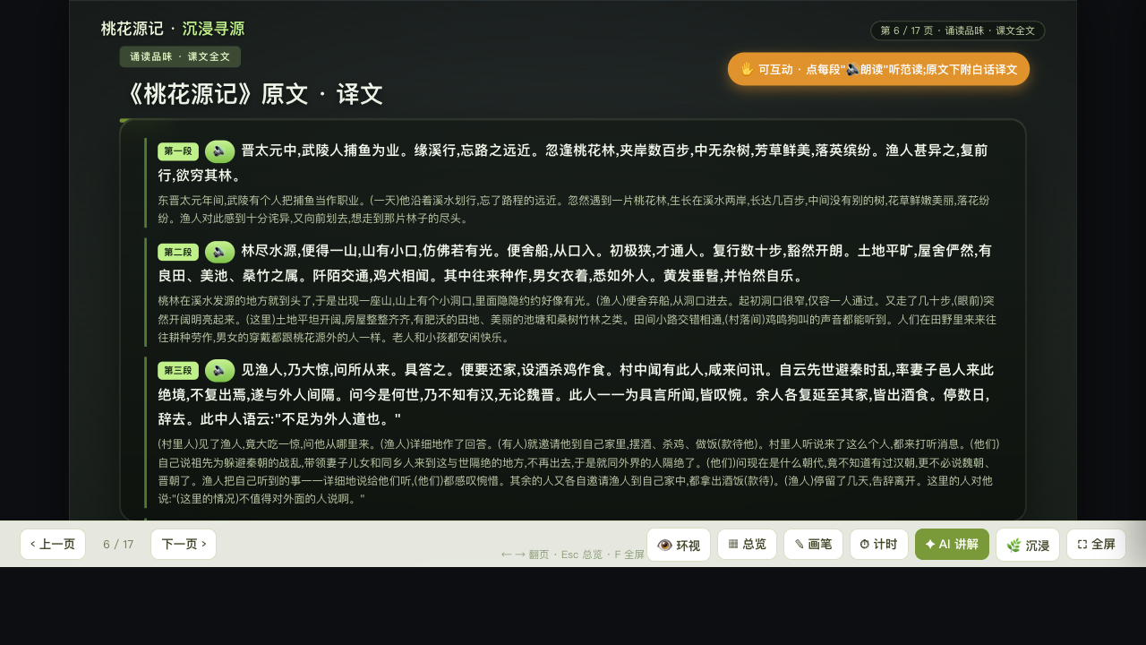
诵读品味 · 课文全文
▶ 课件第 6 页
全篇原文 + 白话译文,可点 🔊 听朗读
桃花源记 · 沉浸寻源
P.5

Slide 6
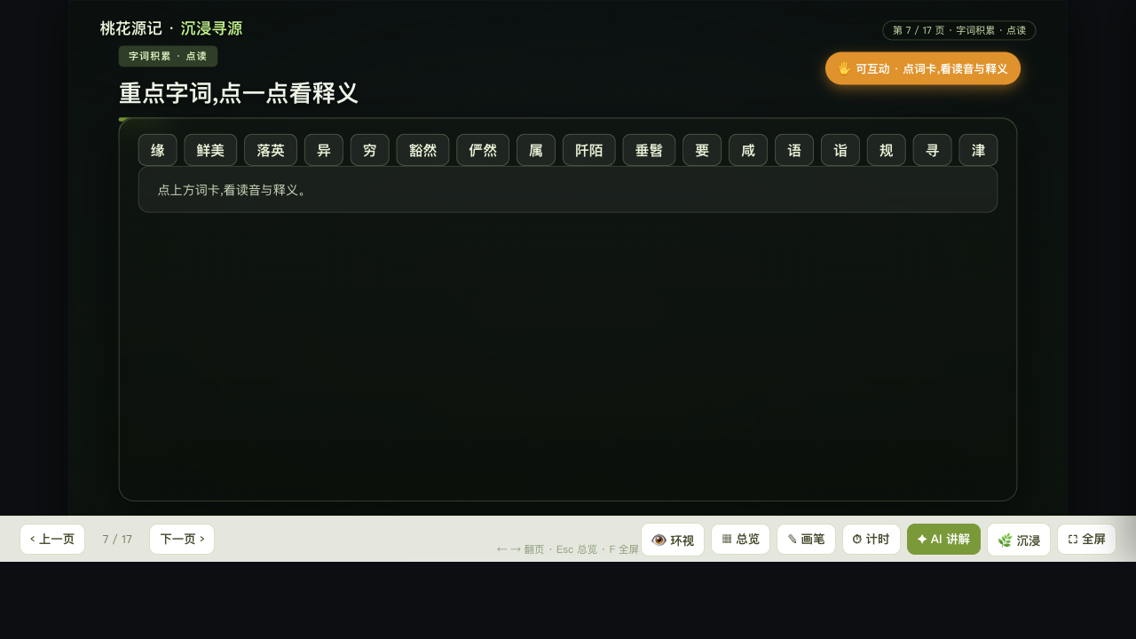
字词积累 · 点读(互动)
▶ 课件第 7 页
通假"要=邀"、词类活用、读音与释义
桃花源记 · 沉浸寻源
P.6

Slide 7
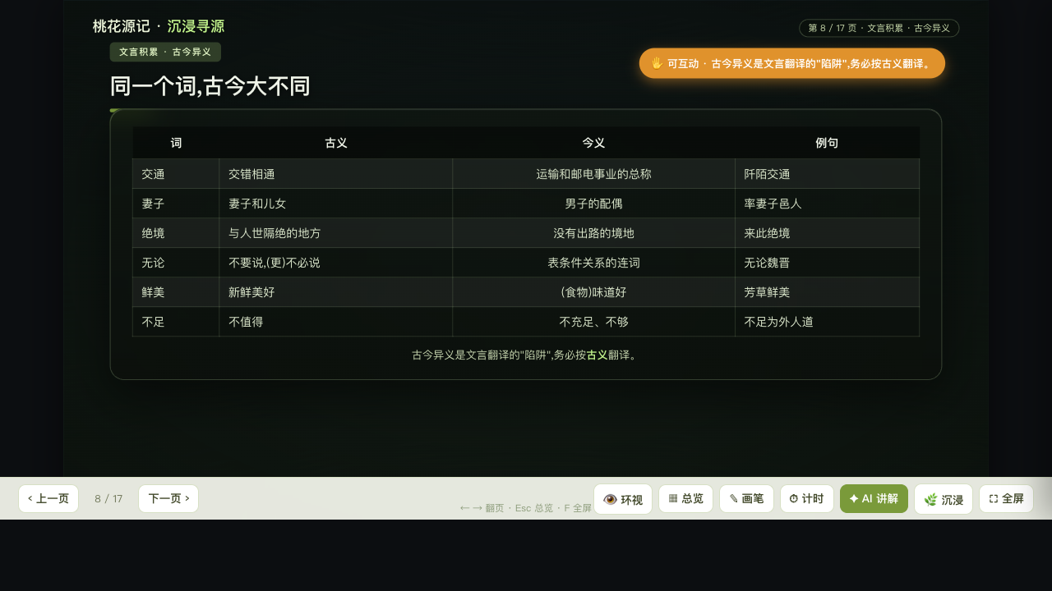
文言积累 · 古今异义
▶ 课件第 8 页
妻子/绝境/无论/交通/鲜美/不足——按古义翻译
桃花源记 · 沉浸寻源
P.7

Slide 8
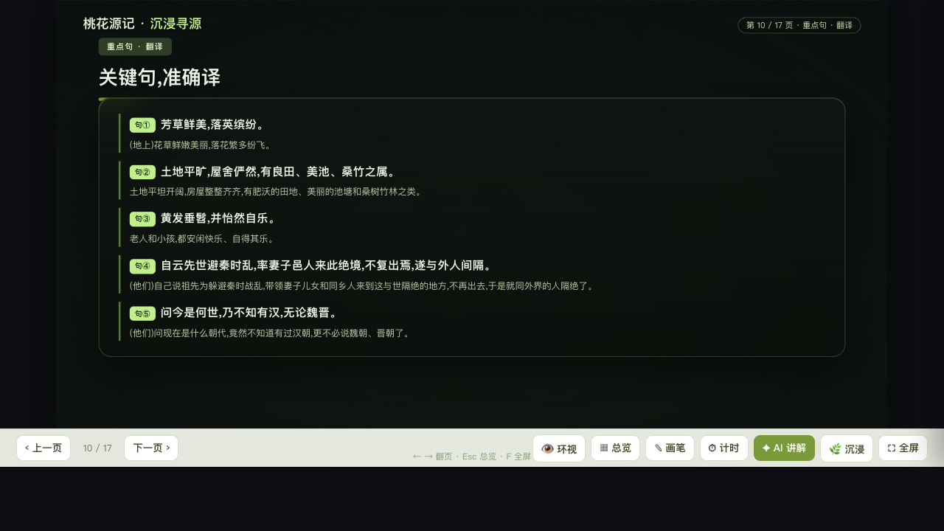
重点句 · 翻译
▶ 课件第 10 页
落实重点词、补出省略、调整语序
桃花源记 · 沉浸寻源
P.8

Slide 9
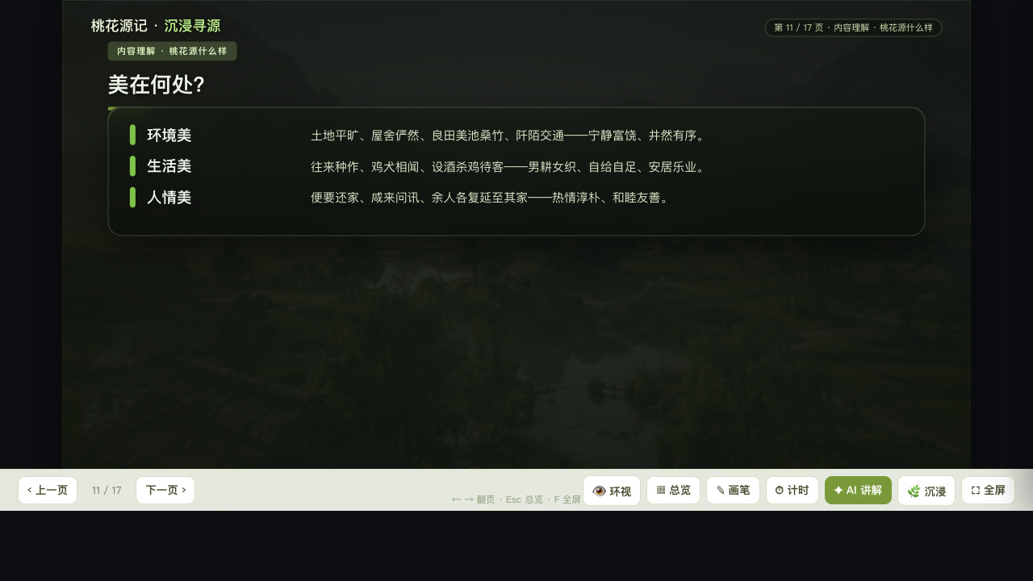
内容理解 · 桃花源"三美"
▶ 课件第 11 页
环境美 · 生活美 · 人情美
桃花源记 · 沉浸寻源
P.9

Slide 10
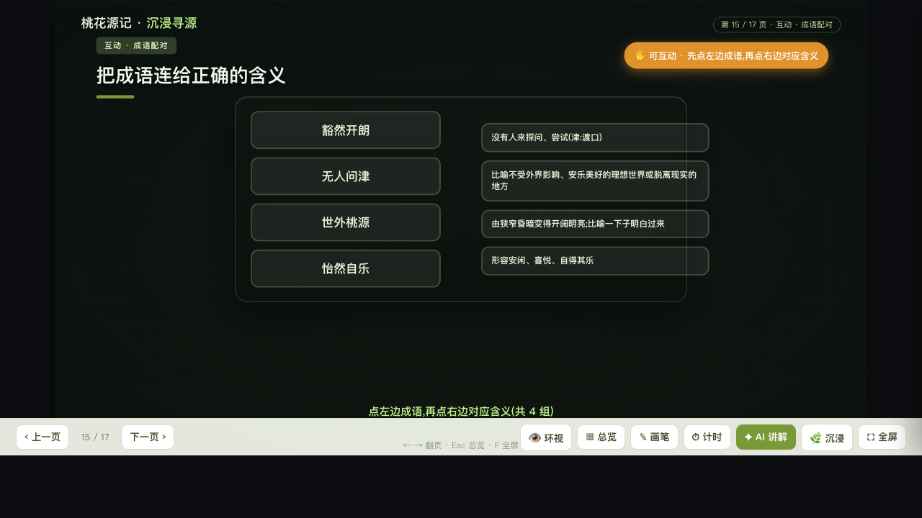
成语配对(互动)
▶ 课件第 15 页
世外桃源 / 豁然开朗 / 怡然自乐 / 无人问津
桃花源记 · 沉浸寻源
P.10

Slide 11
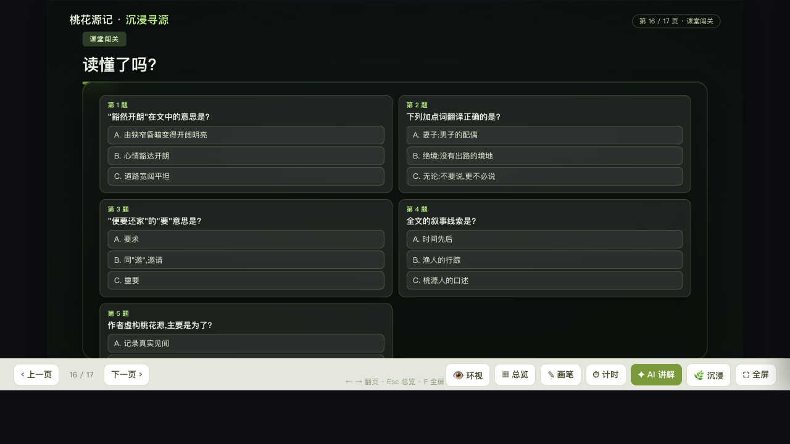
课堂闯关
▶ 课件第 16 页
字词与文意理解五题
桃花源记 · 沉浸寻源
P.11

Slide 12
板书
桃花源记 · 陶渊明
· 线索:渔人行踪——发现桃林→进入桃源→做客桃源→离开再寻(遂迷)
· 三美:环境美(良田美池)·生活美(怡然自乐)·人情美(便要还家)
· 文言:通假(要=邀)、古今异义(妻子/绝境/无论)、一词多义(寻/志/舍)
· 主旨:寄托理想社会、批判黑暗现实;似真似幻、可遇不可求
桃花源记 · 沉浸寻源
P.12

Slide 13
作业
分层作业
必做
背诵并默写全文;整理本课通假字、古今异义、一词多义。
实践
用现代汉语翻译'土地平旷,屋舍俨然……黄发垂髫,并怡然自乐'一段。
挑战
结合时代背景,谈谈作者为什么要虚构'桃花源';结尾'遂迷''未果'有什么深意?
桃花源记 · 沉浸寻源
P.13

